Slide 1
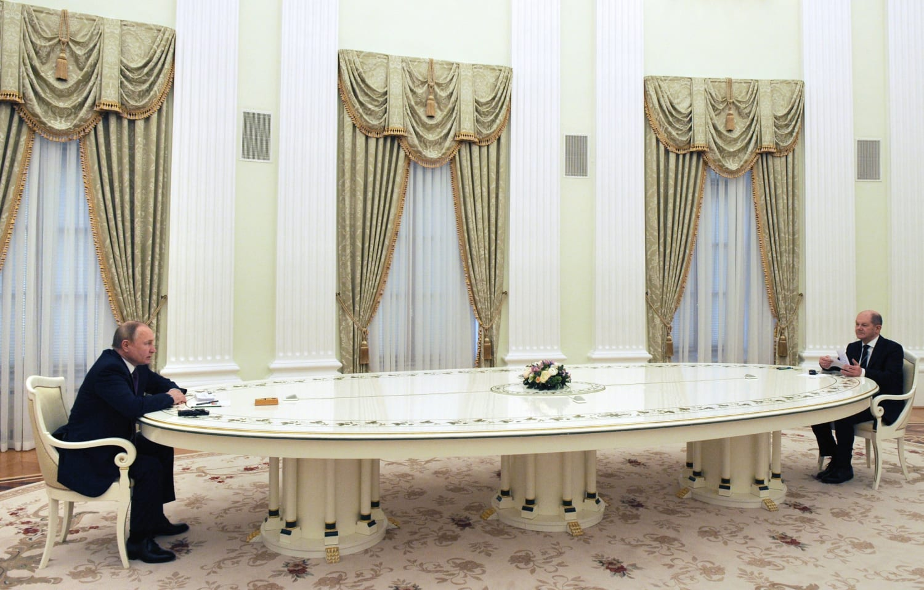
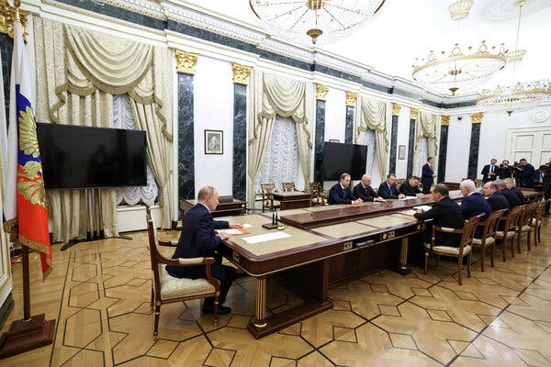
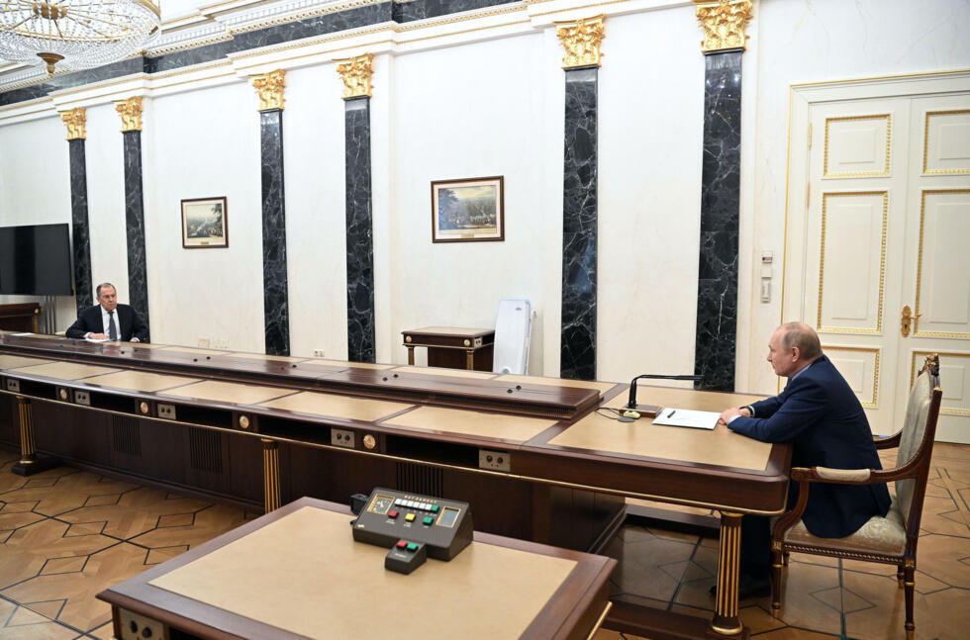
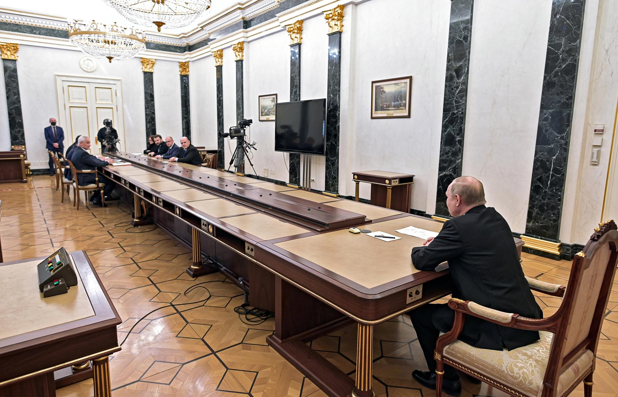
Putin ved magten (1999-i dag)

Slide 2
Dagens plan:
Putins politiske poster 1999-2025
Putins første fortælling (1999-2008)
3. Opgøret med oligarkerne og statskapitalisme
PAUSE
4. Putins anden fortælling (2008-2025)
5. Krigen med Ukraine og Putins udenrigspolitik (1999-i dag)

Slide 3
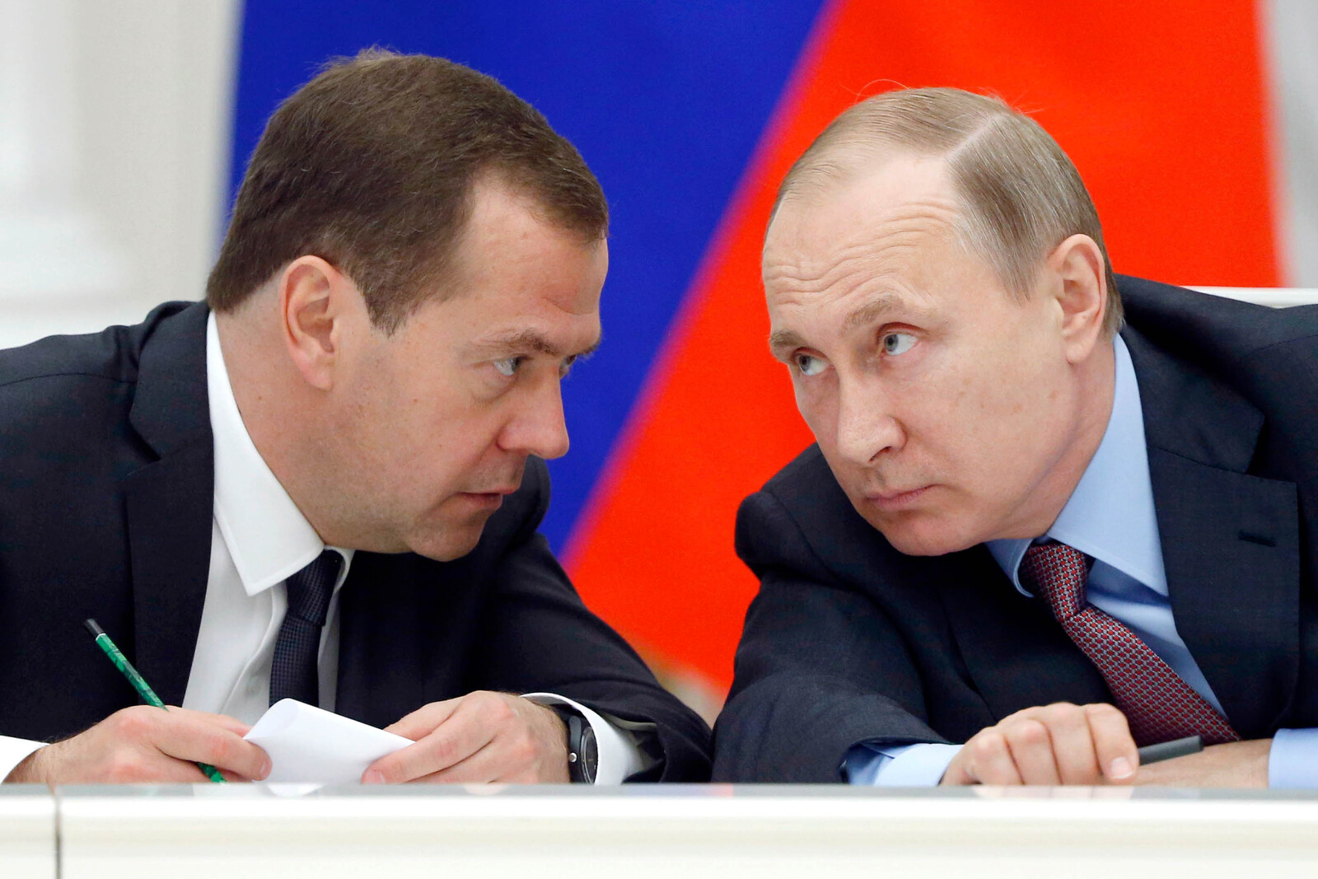
Putins politiske poster 1999-2025

Slide 4
Putins første fortælling (1999-2008)
Hvad var årsagerne til at det var Vladimir Putin, der kom til magten efter Boris Jeltsin i 1999?
Hvordan gik det for Putin ved hans første præsidentvalg i marts 2000?
Hvilke to centrale budskaber var der i ”Putins manifest” fra 1999?
Hvad indeholdte ”Putins første fortælling”?

Slide 5
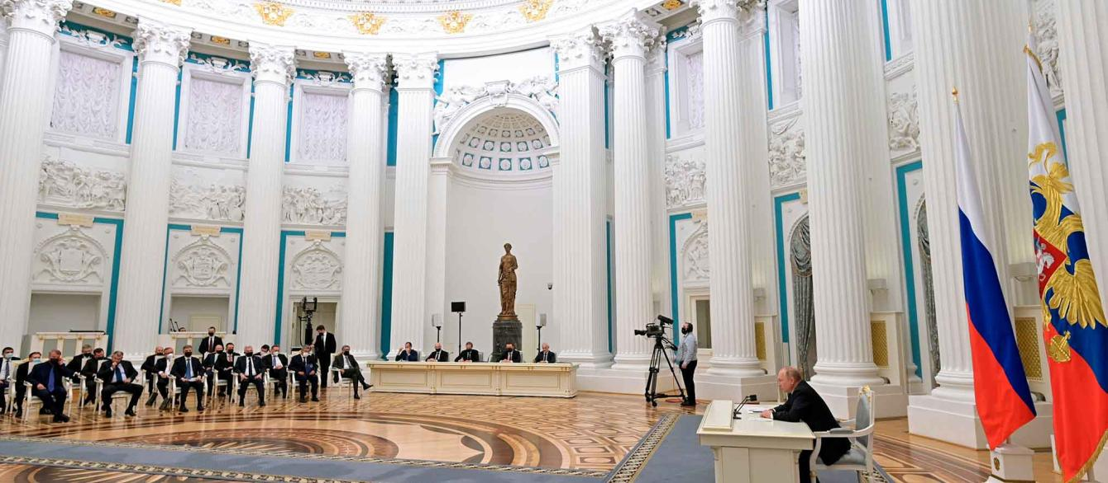
Opgøret med oligarkerne og statskapitalisme
Hvordan fik Putin ”tæmmet” oligarkerne?
Hvordan centraliserede Putin magten fra 2000-2004?
Hvad ligger der i begreberne ”suverænt demokrati” og ”statskapitalisme”?
Hvilke begivenheder var medvirkende årsager til den anti-vestlige udenrigspolitik især efter 2004?

Slide 6
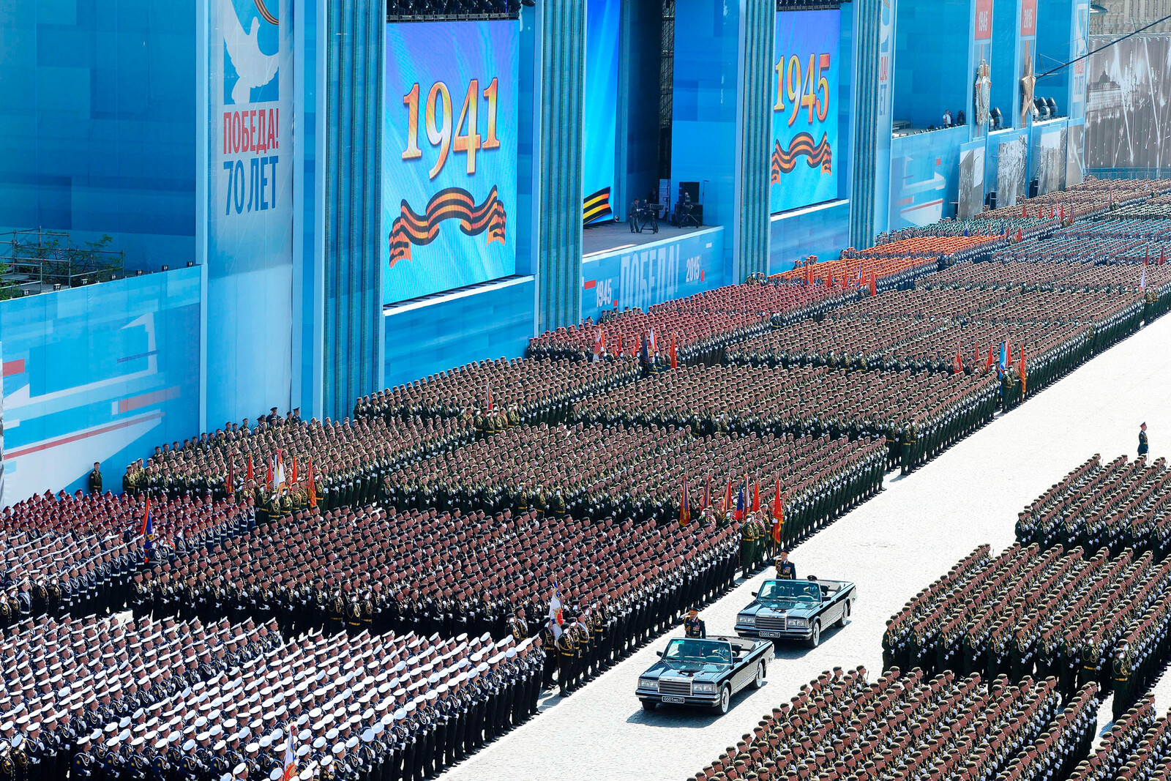
Putins anden fortælling
(2008-2025)

Slide 7
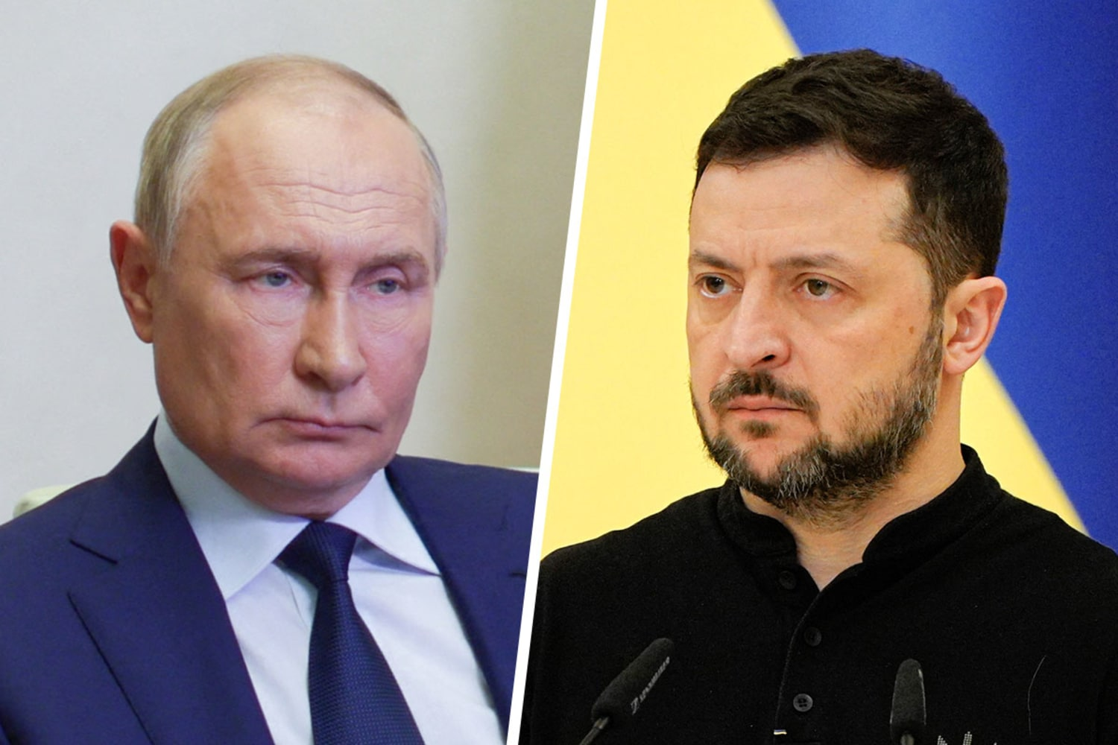
Krigen med Ukraine og Putins udenrigspolitik (1999-i dag)

Slide 8
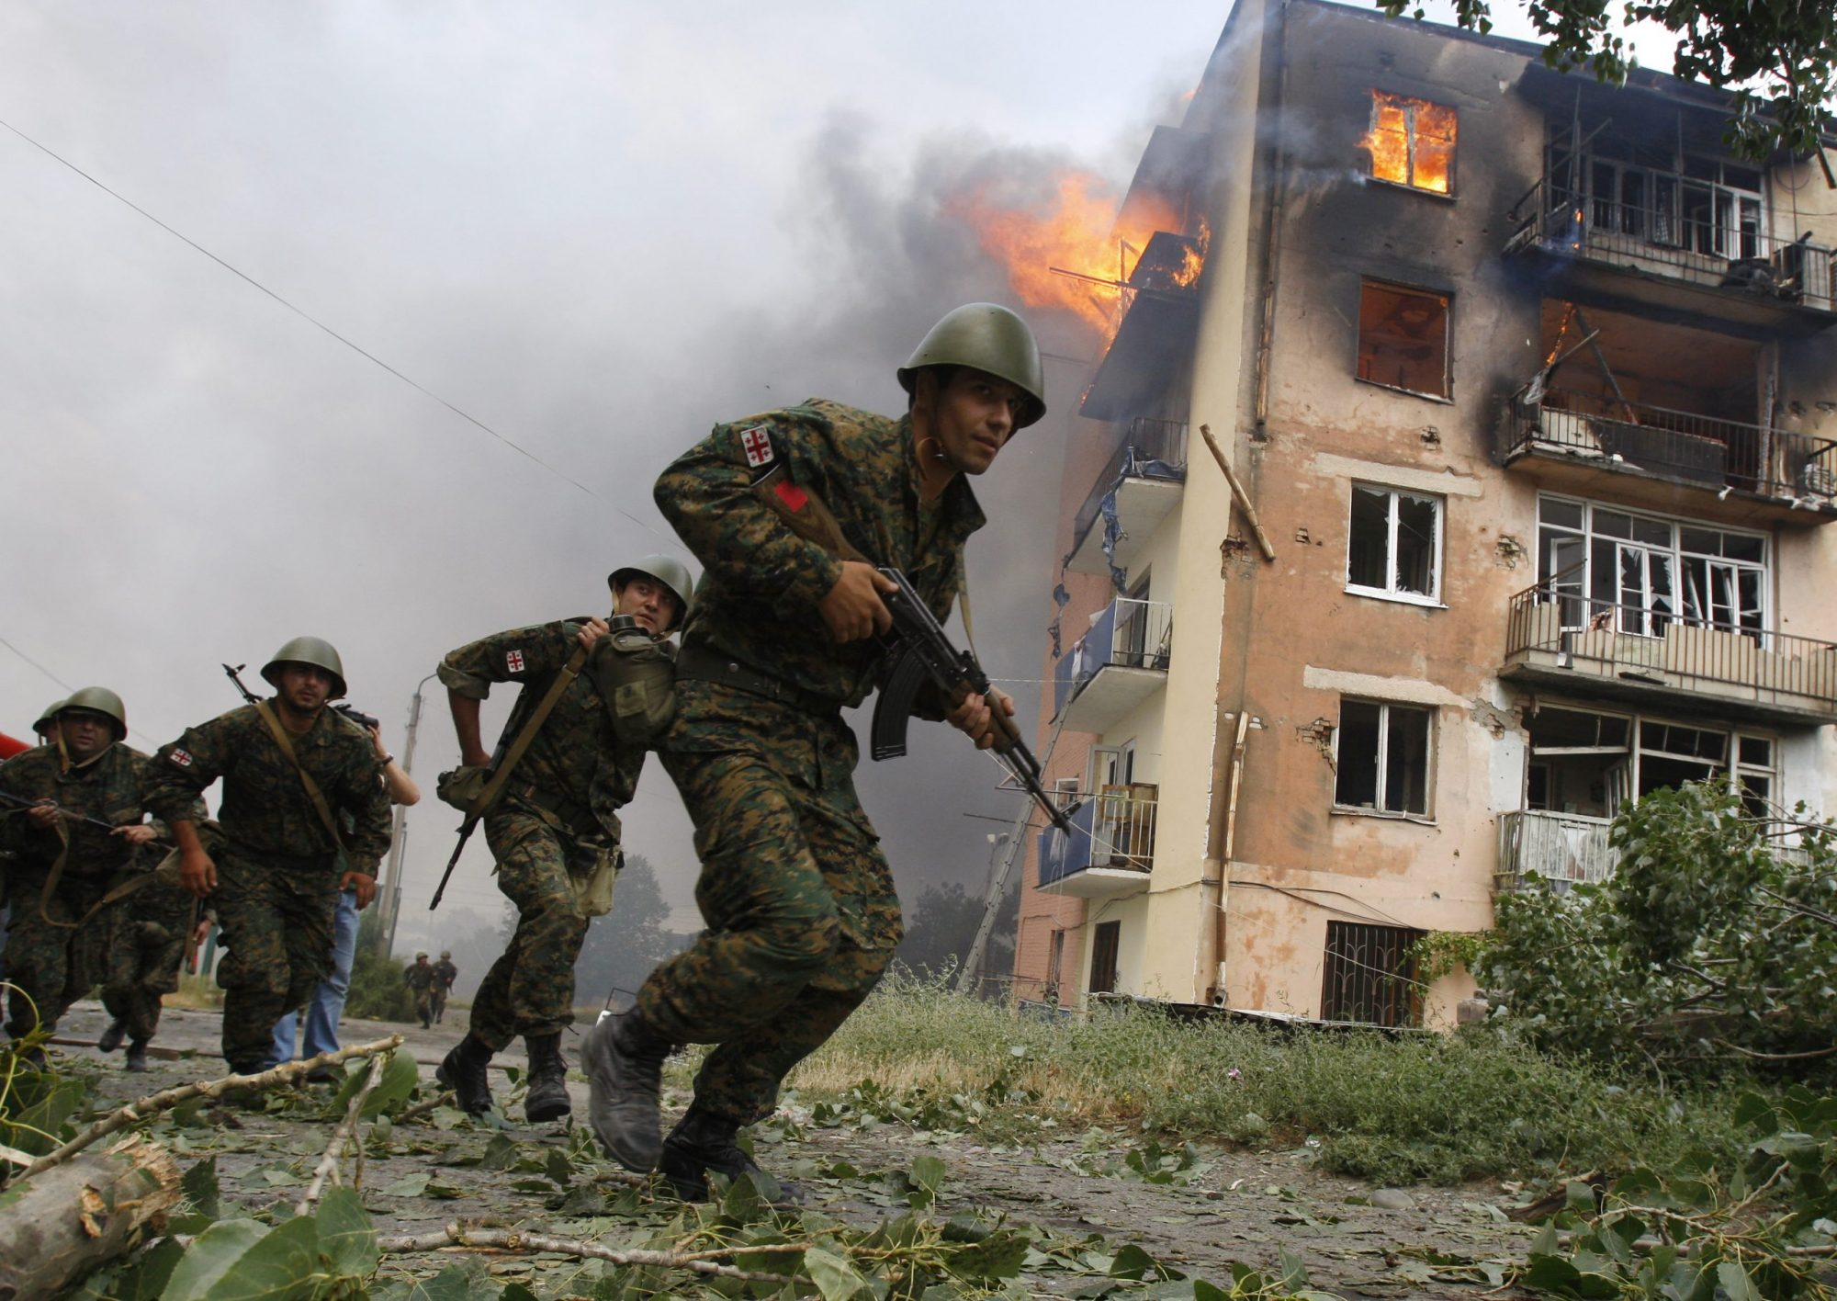
Russiske krige under Putin (1999-2025)
1999-2009: Den anden tjetjenske krig
2008: Den russisk-georgiske krig
2014-i dag: Rusland-Ukraine krigen

Slide 9
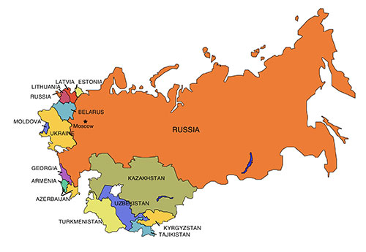

Slide 10
